Slide 1
Tópico 2 – Técnica de Programação I
Caixas de Mensagens;
Conversão de Tipos de dados
Constantes
Desvio Condicional

Slide 2

Inclusão de Caixa de Mensagem
A inclusão de mensagem é realizada por meio da classe JOptionPane, especializada na geração de caixas de diálogo, isto é, pequenas janelas que fazem uma pergunta, avisam o usuário ou fornecem uma mensagem qualquer.
Essas janelas representam um modo de comunicação com o usuário, possibilitando fornecer uma simples informação ou obter resposta.
A classe JOptionPane oferece vários métodos para a criação de caixas de diálogo de acordo com a necessidade.

Slide 3
Uma característica particular da classe JOptionPane é a não-necessidade de declaração de objetos para a criação das caixas, que são criadas diretamente pelos métodos da classe.
Existem 4 tipos de padrão de caixas de diálogo:
MessageDialog -> Caixa de diálogo que apresenta uma mensagem possibilitando acrescentar ícones de alerta ao usuário.
ConfirmDialog-> Caixa de dialogo que além de emitir mensagem, possibilita o usuário a responder uma pergunta.
InputDialog -> Caixa de dialogo que além de emitir uma mensagem, permite a entrada de um texto.
Option Dialog: Caixa de diálogo que abrange os 3 tipos anteriores

Slide 4
MessageDialog
A caixa de diálogo MessageDialog é utilizada para mostrar ao usuário alguma informação e não retorna nenhum tipo de resposta. Essas caixas, podem representar um ícone de acordo com o tipo da mensagem (pergunta, informação, alerta, erro ou definido pelo usuário). Sua sintaxe e:
JOptionPane.showMessageDialog (Component, <messagem>, <titulo da mensagem>,<tipo da mensagem>)
Onde:
Component: permite definir a posição na tela da caixa de mensagem.
Tipo da Mensagem: E o ícone que representa o tipo da mensagem que está sendo informado ao usuário. Esse ícone e definido pelo usuário e pode ser um gif animado dando mais vida a aplicação.

Slide 5
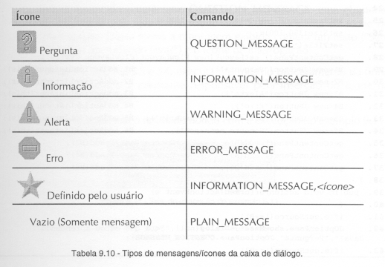
Tipos de Ícone

Slide 6
ConfirmDialog
A caixa de confirmação são pequenas janelas que possibilitam ao usuário responder algum questionamento pelos botões Yes, No e Cancel. Essas janelas são formadas pelo uso do método showConfirmDialog.
Uma vez apresentada na tela, o usuário escolhe uma das opções e, dependendo do botão clicado, é gerado um valor inteiro pertencente à classe JoptionPane: YES_OPTION=0, NO_OPTION=1, CANCEL_OPTION=3.
Sintaxe:
int resposta=JOptionPane.ShowConfirmDialog(component, <message>,<título da mensagem>,< botões presentes> , <tipo da mensagem> .

Slide 7
InputDialog
As caixas de diálogo de entrada são geradas a partir do método showInputDialog() e são utilizadas para fazer perguntas ao usuário e solicitar a entrada de um texto.
Esse texto será armazenado em uma variável qualquer to tipo String. Essas caixas de dialogo são chamadas pelo método showInputDialog(). A sintaxe usada na criação de caixas de diálogo de entrada e praticamente a mesma usada nas caixas de mensagem, possuindo o formato seguinte:
String resp=JOptionPane.showInputDialog(null,<mensagem>,<titulo da mensagem>, <tipo da mensagem>)

Slide 8
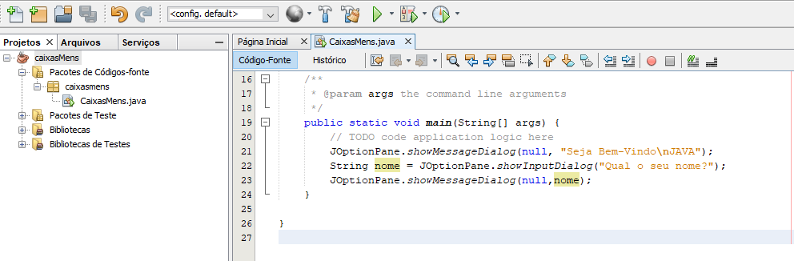
Exemplo – Entrada de Dados

Slide 9
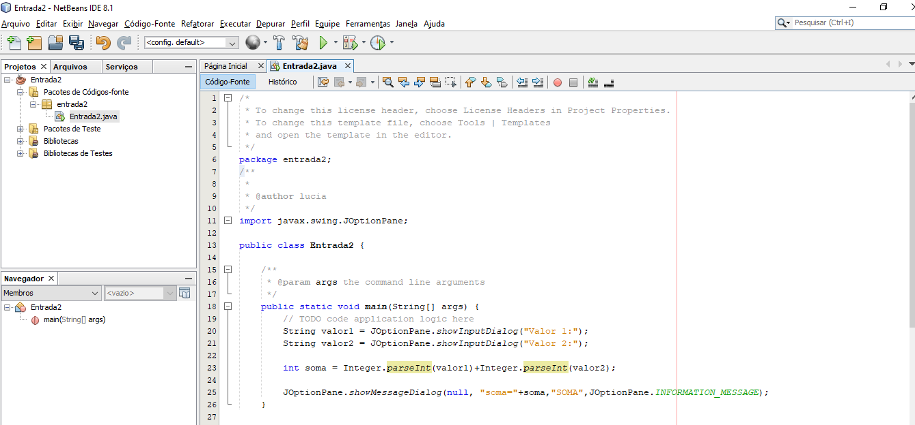
Exemplo 2 – Entrada de Dados

Slide 10
Option Dialog
As caixas de dialogo de opções são geradas a partir do método OptionDialog e são bem complexas. Ela e capaz de combinar todos os recursos já vistos nas outras caixas de diálogo. Sua sintaxe é a seguinte:
int resposta=(null,<mensagem>,<título da mensagem>,<botões presentes>,<tipo de mensagem>,<icone>,<array de objetos>,<seleção padrão>)
Em que:
botões presentes: um tipo de caixa que utiliza a variáveis YES_NO_OPTION, YES_NO_CANCEL_OPTION ou OK_CANCEL_OPTION.
Deve-se utilizar o zero caso outros botões sejam utilizados em lugar destes.
Tipo de mensagem -> uma das variáveis de pergunta, informação, alerta, erro ou definida pelo usuário.

Slide 11
Icone->Um objeto ImagemIcon a ser apresentada em lugar de um dos ícones do argumento anterior (<tipo de mensagem>). Se nenhum icone for usado deve-se colocar a palavra null no lugar desse argumento
array de objetos -> é um array de objetos que contém os componentes ou outros objetos que representam as escolhas na caixa de diálogo, caso YES_NO_OPTION, YES_NO_CANCEL_OPTION ou OK_CANCEL_OPTION não esteja sendo usado.
Seleção padrão: o objeto representa a seleção padrão, caso a opção YES_NO_OPTION, OK_CANCEL_OPTION ou YES_NO_CANCEL_OPTION não estejam sendo usados.

Slide 12
Conversão de tipos de dados
Para converter tipos de dados o Java dispõe de métodos específicos.
Convertendo uma String em Número:
String teste = “10”’
Int .................... Integer.parseInt(teste)
Float................. Float.parseFloat(teste)
Double.............. Double.parseDouble(teste)

Slide 13
Caso seja necessário converter Tipos dados diversos em String, também é possível utilizando o método valueOf da classe String.
A conversão entre tipos de dados numéricos se dá pelo operador de cast.
Exemplo:
Convertendo Inteiro em Double:
int i = 10;
double d = (double) i;
Convertendo double em float:
float f = (float) d;

Slide 14
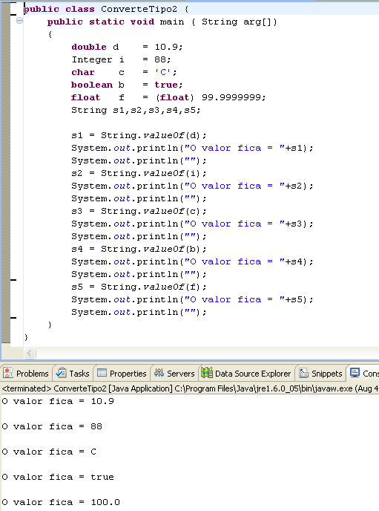
Conversão
de Tipos de
Dados:
Exemplo:

Slide 15
Constantes
Constantes são elementos de uma classe cujo valor não pode ser alterado.
Uma constante pode ser definida em qualquer tipo de dados suportado pelo java.
Para definir uma constante declare da seguinte forma:
public static final <TipoDado> <NomeConstante> = <valorConstante>
Esta declaração deve ficar antes do método Main
Caso a palavra final seja retirara a constante passa a ser uma variável global.

Slide 16
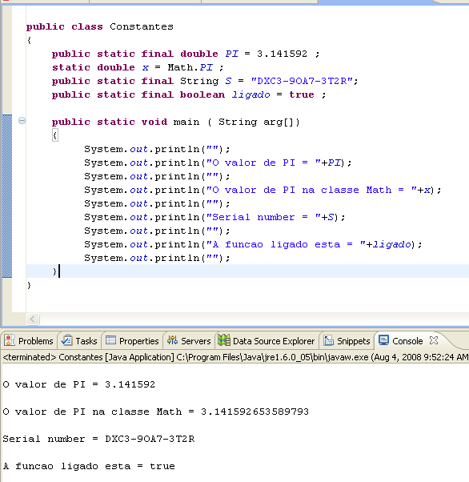
Exemplo: Definindo constantes.
Faça um teste: tente alterar
o valor de alguma constante,
sem retirar a palavra final.
Em seguida retira a palavra.

Slide 17
Desvio Condicional - If
Sintaxe:
if ( comparação)
{
<Seqüência de Instruções>
}
else
{
<Seqüência de Instruções>
}

Slide 18
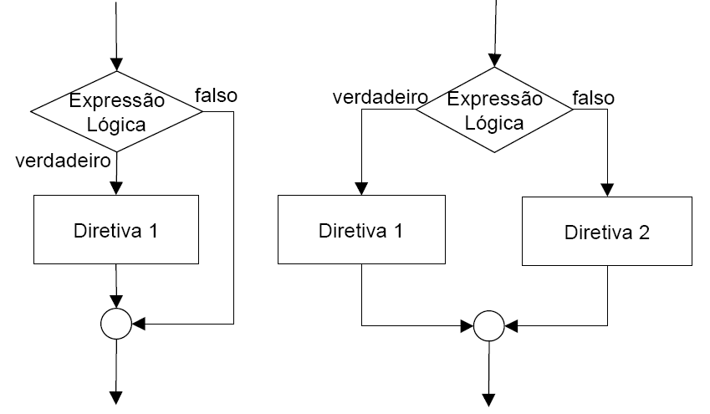
Comportamento do desvio condicional if

Slide 19
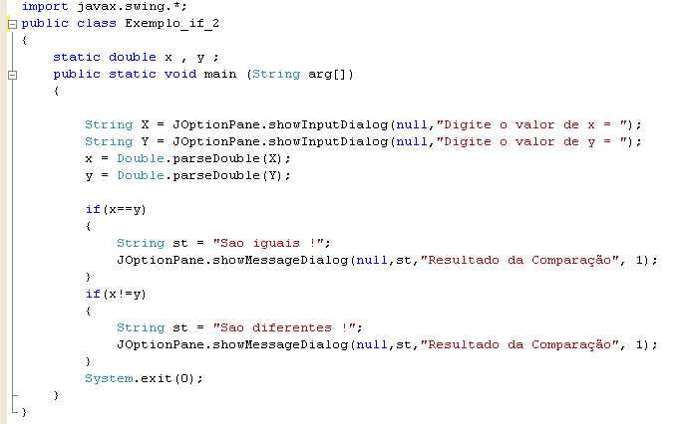

Slide 20
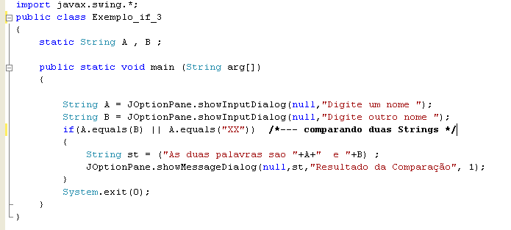
Exemplo 2

Slide 21
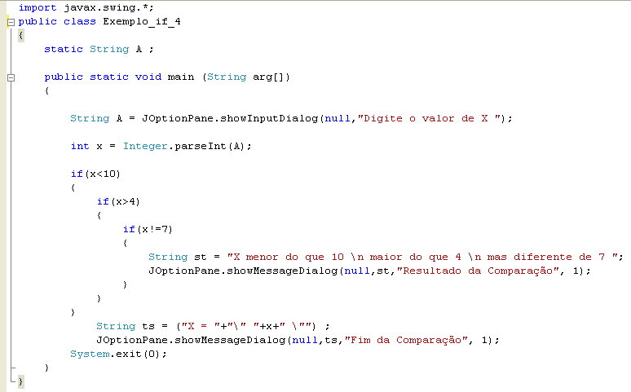
Exemplo 3

Slide 22
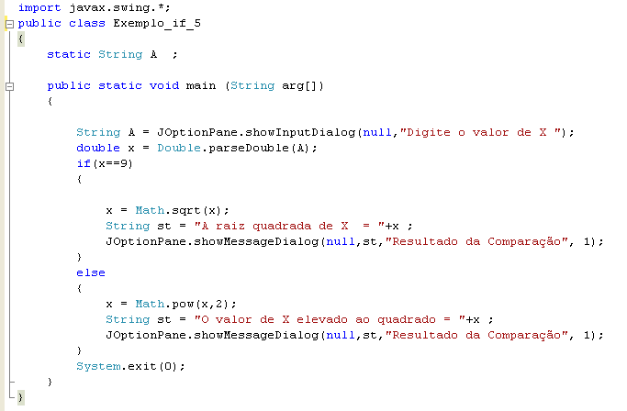
Exemplo 4

Slide 23
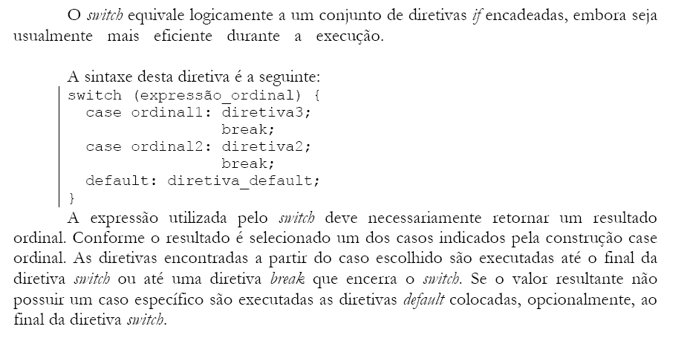
Desvio condicional Switch

Slide 24
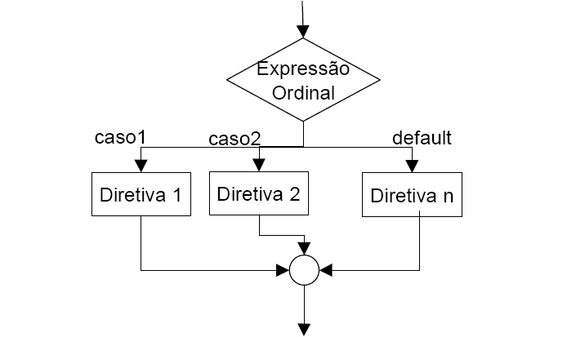
Comportamento do desvio condicional switch

Slide 25
